Slide 2
Тема проекта
«Гидропонный справочник растений»
Разработчик: Чермошенцев Петр Руководитель: Овсянников Александр Владимирович

Slide 3
Целью разработки является создание уникального мобильного приложения-справочника по выращиванию растений в гидропонной системе. Главная задача – предоставить пользователю удобный, наглядный и доступный источник информации о растениях, которые можно выращивать без почвы в домашних условиях.

Slide 4
Приложение поможет
Выбирать подходящие растения для гидропоники.
Изучать особенности их выращивания.
Сохранять любимые растения во вкладку “Избранное”.

Slide 5
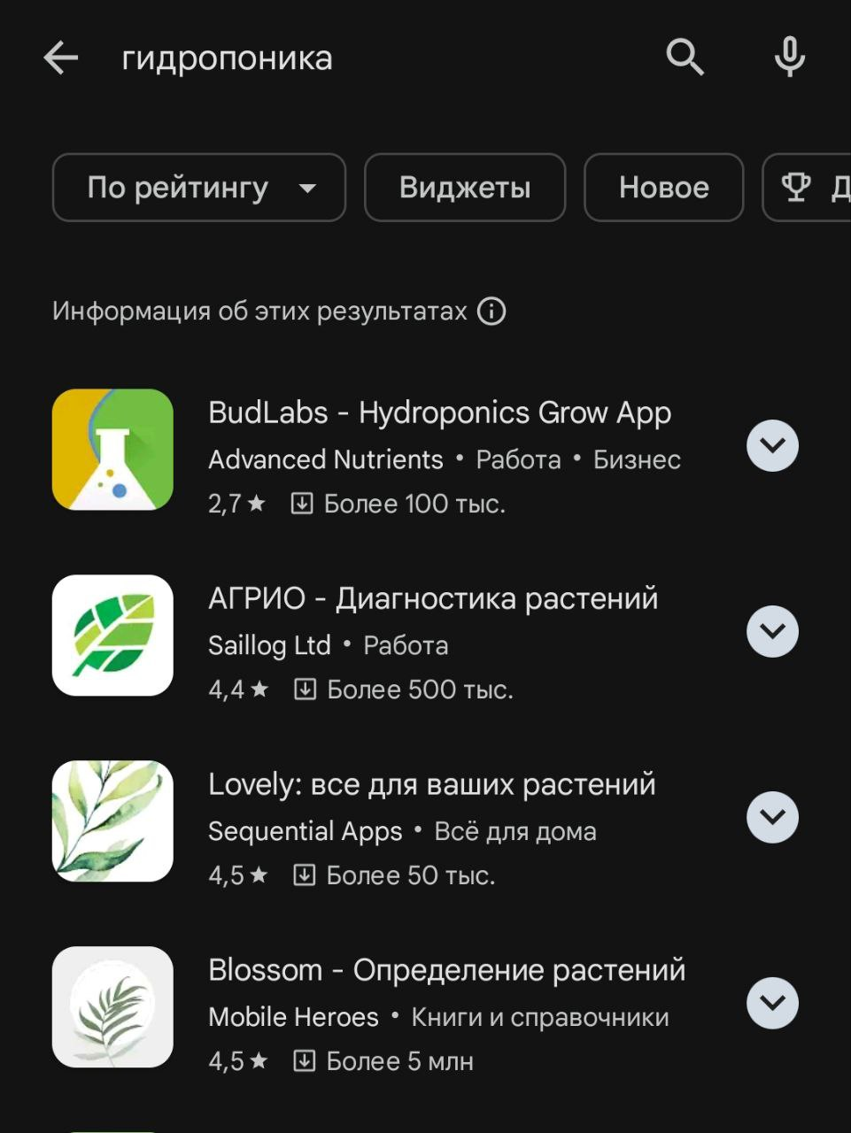
На сегодняшний день на рынке практически нет приложений, посвященных гидропонике, особенно на русском языке. Это создает уникальную возможность – стать первопроходцем в данной нише.

Slide 6
Целевая аудитория
Приложение ориентировано на:
Людей, интересующихся гидропоникой – от новичков до энтузиастов.
Тех, кто выращивает растения в домашних условиях, включая балконы, подоконники и мини-оранжереи.
Садоводов, желающих освоить современные методы выращивания растений без использования почвы.

Slide 7
Архитектура проекта
Платформа: Android.
Среда разработки: Android Studio.
Язык программирования: Kotlin.
UI и навигация:
Jetpack Compose для декларативного построения интерфейса.
Material 3 (Material You) – современная стилистика и компоненты.
Navigation Compose – маршрутизация между Activities.
Хранение данных:
Room (Jetpack) – локальная база данных SQLite c DAO.

Slide 8
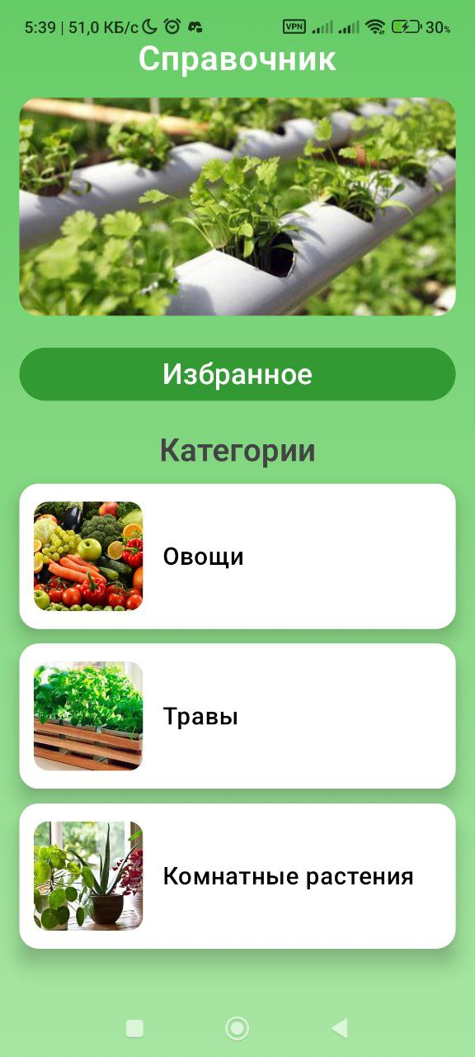
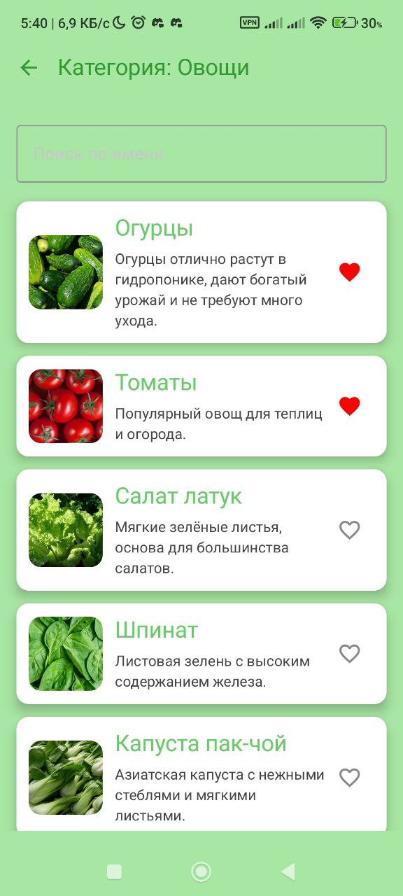
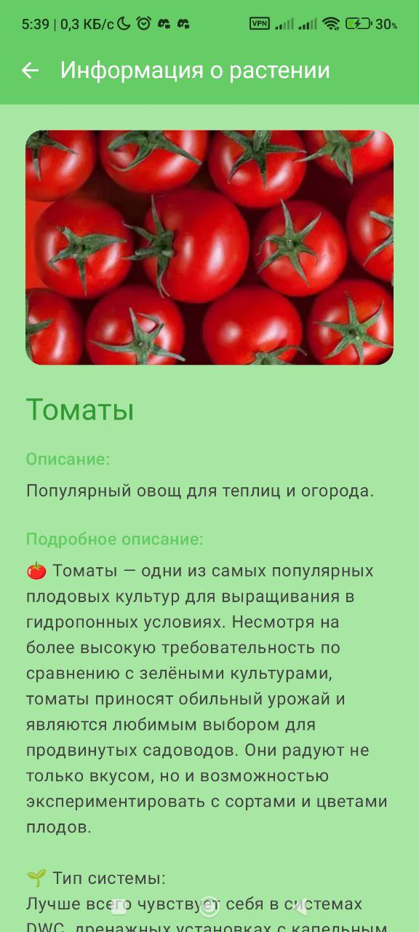
Внешний вид приложения

Slide 9
Планы и развитие
Фильтрация по категориям.
Планирую добавить возможность фильтровать растения внутри категорий (например, по типу ухода, размеру, скорости роста и другим параметрам), чтобы пользователю было проще ориентироваться.
Расширение базы данных.
Будет регулярно дополняться база растений, включая новые овощи, травы и комнатные растения, пригодные для гидропоники, с подробными описаниями и иллюстрациями.
Поиск по описанию.
Разработаю улучшенный поиск, который позволит находить растения не только по названию, но и по ключевым словам из описания и рекомендациям по уходу.
Публикация в маркетах.
Планирую опубликовать приложение в RuStore и Google Play.
Версия для iOS.
Думаю над идеей переноса приложения на платформу iOS.

Slide 10
Благодарю за внимание!

